Slide 2
CUANTAS SÍLABAS TIENE CADA IMAGEN Y ESCRÍBELA
 |  | X
araña

Slide 3
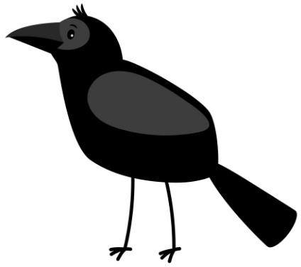
CUANTAS SÍLABAS TIENE CADA IMAGEN Y ESCRÍBELA
1 | 2 | 3 | 4 | 5 | 6
 |  | X
1 | 2 | 3 | 4 | 5 | 6
1 | 2 | 3 | 4 | 5 | 6

Slide 4
CUANTAS SÍLABAS TIENE CADA IMAGEN Y ESCRÍBELA
1 | 2 | 3 | 4 | 5 | 6
 |  | X
1 | 2 | 3 | 4 | 5 | 6
1 | 2 | 3 | 4 | 5 | 6

Slide 5
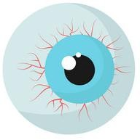
CUANTAS SÍLABAS TIENE CADA IMAGEN Y ESCRÍBELA
1 | 2 | 3 | 4 | 5 | 6
 |  | X
1 | 2 | 3 | 4 | 5 | 6
1 | 2 | 3 | 4 | 5 | 6

Slide 6
CUANTAS SÍLABAS TIENE CADA IMAGEN Y ESCRÍBELA
1 | 2 | 3 | 4 | 5 | 6
 |  | X
1 | 2 | 3 | 4 | 5 | 6
1 | 2 | 3 | 4 | 5 | 6

